Slide 1








Slide 2



Slide 3
Obiettivi
1 - Formare gli adolescenti alla fraternità universale favorendo
la conoscenza di coetanei e adulti di altre culture e religioni, scoprendo le loro ricchezze e sfide.Tener presente il testo di Chiara su “uomo (persona)-mondo”
2 - Sviluppare la cittadinanza attiva con azioni concrete
per il Bene Comune della regione dove sono inseriti i ragazzi
o in gemellaggio con altri.
Considerare la reciprocità come un valore fondamentale

Slide 4
Programma
I programmi saranno pre registrati.
Puntiamo ad inserirli sul sito www.teens4unity.org già il 20 febbraio.
Sul sito troverete tutto il materiale. Ogni assistente/animatore con il proprio gruppo di ragazzi organizza il proprio programma.
I video (di circa 45’) saranno suddivisi secondo i 3 temi:
Stili di vita, Ecologia e FameZero, Pace e unità dei popoli
e tradotti in 8 lingue diverse: Inglese, Portoghese, Spagnolo, Francese, Italiano, Tedesco, Arabo, Coreano.
Per permettere le traduzioni e perché possiate conoscere i contenuti, metteremo sul sito tutti i testi dei video
Cosi vi consigliamo di visitare il sito con regolaritá dopo il 1 Febbraio.

Slide 5
Time Out e saluto in diretta
Un unico appuntamento per tutti in diretta:
sabato 26 febbraio
ore 12:00 Greenwich (UTC+0 / ore 13:00 in Italia)
senza traduzioni per pregare il Time out insieme
e salutarci da un capo all’altro del mondo.
Possibile collegamento con Gen Rosso da un campo profughi in Bosnia.

Slide 6
Saluto Margaret
Abbiamo chiesto un saluto a Margaret.
Sarà inserito nel programma in modo che tutti possiate vederlo coi ragazzi

Slide 7
Liberatorie
Consenso dei genitori per la partecipazione dei minori
(in presenza o su piattaforma online).
Per i contributi che verranno pubblicati attraverso le piattaforme e i social del Centro Internazionale Gen3/RpU inviare a centrogen3.rpu@focolare.org
l’apposite liberatoria firmata da tutti e due i genitori.

Slide 8
Interazione tra i ragazzi
L'interazione tra i ragazzi ci sembra l’esperienza fondamentale di Hombre Mundo
(lo viviamo già nei vari Gruppi di Lavoro)
● Gemellaggi
sul Padlet: https://it.padlet.com/Teens4Unity/HM_gemellaggi2022
potete accordarvi con un altro gruppo
di ragazzi da un’altra parte del mondo.
condividete sui vostri social quanto avete fatto,
per favore taggateci @teens4unity
e noi inoltreremo sui nostri social.
Potete anche inviarci le notizie su Whatsapp oppure aggiungerle sull'apposito Padlet di notizie gemellaggi

Slide 9
Interazione tra i ragazzi
● Socials
con un gruppo di ragazzi ci stiamo impegnando a fare rumore. Se avete dei contributi potete contattarci direttamente nei social
nei giorni di HM, i vari programmi lanceranno delle sfide, vi chiediamo di rispondere con brevi filmati, fotos e partecipazione attiva perchè veramente si senta che siamo insieme in tutto il mondo anche se fisicamente ognuno nel proprio paese.
● Le redazioni della rivista Teens in varie lingue, prevede anche di offrire degli workshops.

Slide 10
Workshop GenVerde
Il Gen Verde sta preparando un workshop di percussioni,
con 60 ragazzi e ragazze della zona interamericana.
preregistrato,
non ci sarà traduzione, saranno movimenti da copiare,
le spiegazioni saranno in 2 o 3 lingue diverse.
Potrete seguirlo coi ragazzi come una diretta e magari
sarà l’occasione per rilanciare una sfida sui social!!!

Slide 11
GenRosso
NON ci sarà un workshop con il GenRosso, saranno in Bosnia, in un campo profughi con i rifugiati e con i gen3 della Croazia
Ma ….
1. ci registreranno un saluto con la loro esperienza e con la canzone REFUGEE e questo sarà nel programma PACE E UNITA’ DEI POPOLI
2. proveremo a collegarci con loro per un saluto in diretta, con poche parole e in diverse lingue, durante il Time out di sabato ,

Slide 12

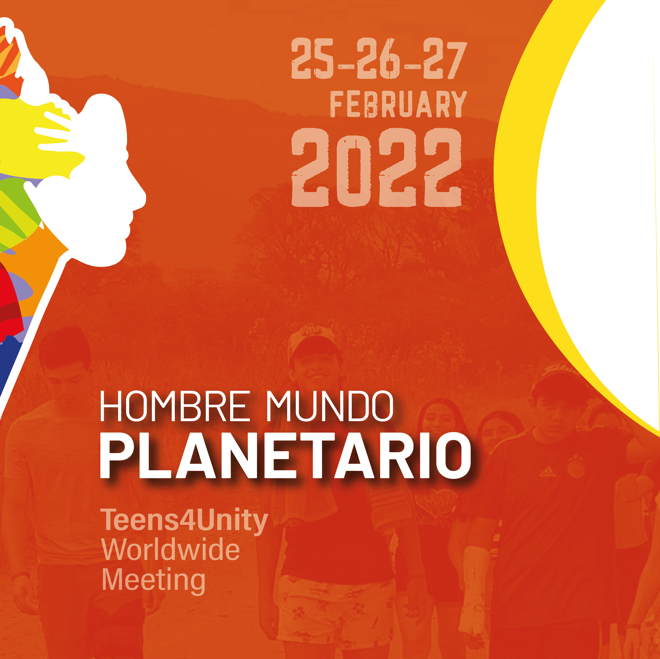

Comunione dei beni
Per prepararci a HM vogliamo rilanciare la Comunione dei Beni a livello mondiale, fra i ragazzi.
Così abbiamo lavorato con i e le gen3 degli USA e della Svizzera e abbiamo:
1. 4 progetti da sostenere
(Sud Est Asia; India, Africa Centro Ovest, spese dell’evento)
2. un piccolo video promozionale già pubblicato
3. posts di spiegazione, con maggiori dettagli, già pubblicati
4. account per ricevere donazioni tramite carta di credito
(conviene questo per importi fino a 300 euro/dollari)
Post di Instagram

Slide 13

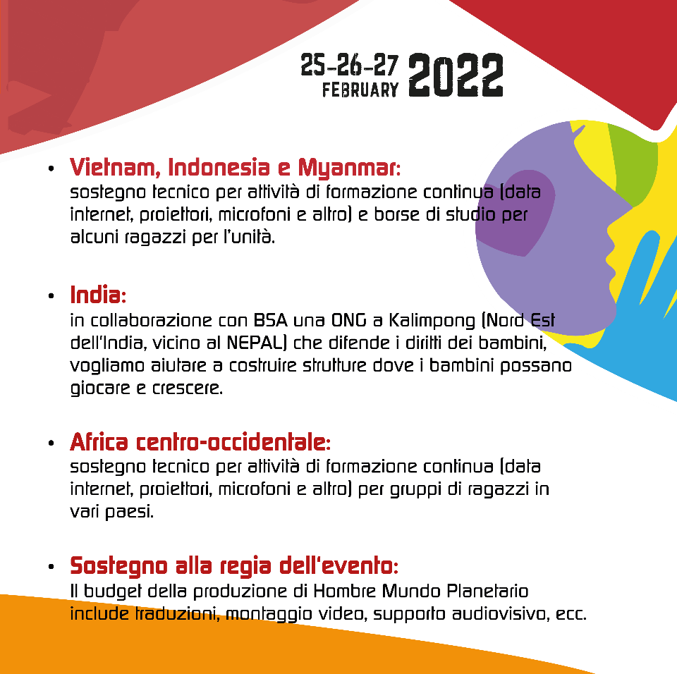

Post di Instagram

Slide 14



Post di Instagram

Slide 15
Comunione dei beni
Trovate tutte le info sui nostri socials e sul sito
- vogliamo rilanciare la comunione dei beni
- vogliamo prepararci ad HM. insieme ce la facciamo,
sarà il poco di tanti!!!
Cosa vi chiediamo?
aiutare i e le gen3 a impegnarsi, con azioni, ma anche con piccoli risparmi personali.
farci sapere se pensate di mandarci qualcosa e per quale obiettivo PRIMA di HM.

Slide 16
Cosa fare nel frattempo?
● Gemellaggi
● preparare dove si potrà a trovarsi in gruppi e stare insieme (logistica e attività #daretocare )
● organizzarsi per l'aspetto tecnico
● proporre ai ragazzi di seguire i socials e “fare rumore”
● sensibilizzazione per la CdB e mandare o almeno farci sapere se pensate di riuscire a mandare qualcosa

Slide 17
Importante ricordare
● email: centrogen3.rpu@focolare.org
● sito: www.teen4unity.org/hombremundo
● sito assistenti: https://assistentigen3.focolare.org
● Padlet: https://it.padlet.com/Teens4Unity/HM_gemellaggi2022
● Instagram e facebook: @teens4unity
● sito Teens Internatioanl - https://teens.cittanuova.it/

